Slide 1

智慧农场
环境监测系统
Group 2 2023年 4 月 22日

Slide 2
CONTENT
项目介绍
功能讲解
成果展示

Slide 3
项目及小组介绍
王陈友、郑焰秋、王兵兵、王寰、赵太军、林兴宇、何兵
项目背景：智慧农场环境监测系统是一个传统环境监测监控
系统优势基础上研发而成，可以实现自动监控系统中安全可
靠的数据采集、处理和传输。

Slide 4
项目流程：
利用DHT11对周边环境进行温湿度数据采集
通过串口与UDP服务器进行数据交换，并存储到数据库
利用CGI编写HTML文件，进行数据展示及开发板的简单控制

Slide 5
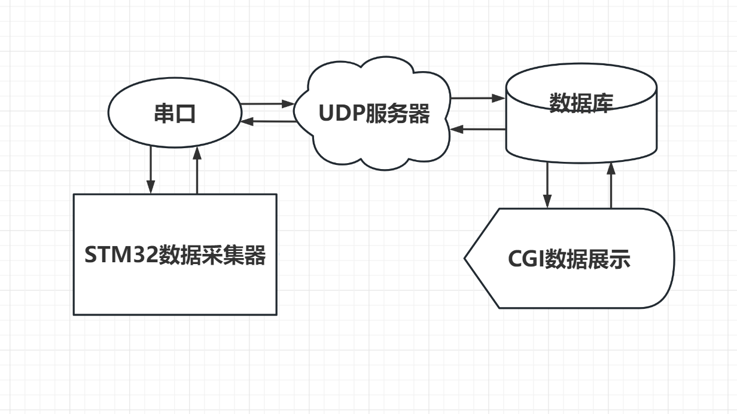

Slide 6
项目功能介绍
通过客户端实时查看农场温湿度；
将环境信息实时备份至数据库中；
通过客户端远程操控农场相关设备；

Slide 7
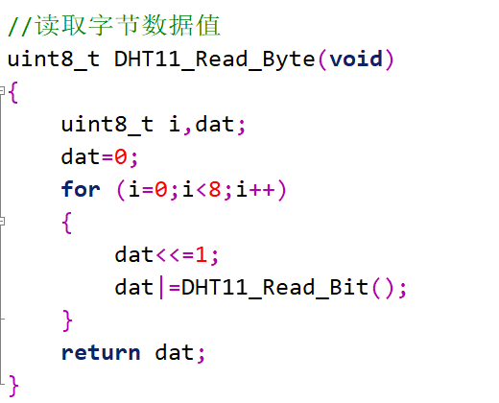
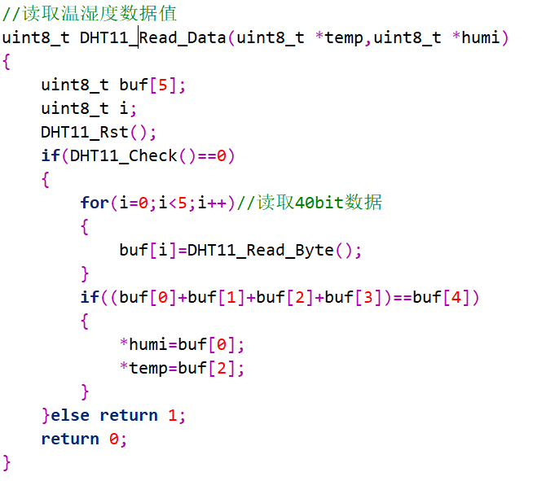
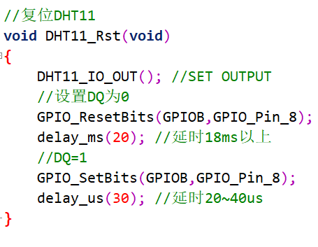
温湿度采集：
DHT11 数字温湿度传感器是一款含有已校验数字信号输出的温
湿度复合传感器，具有超小的体积、极低的功耗的特点；在其
采集完成数据后，通过串口同服务器进行数据交换

Slide 8
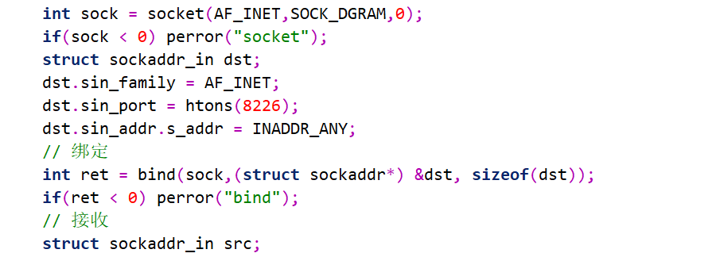
UPD服务器搭建：
1. 创建套接字
2. 绑定地址和端口
3. 服务器与数据库双向传输
4. 服务器与串口助手(客户端)双向传输

Slide 9
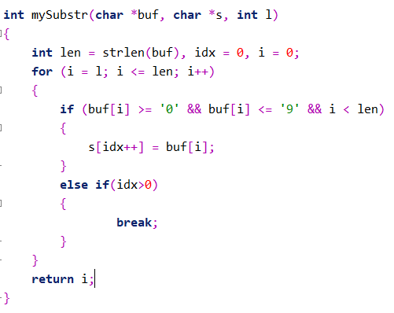
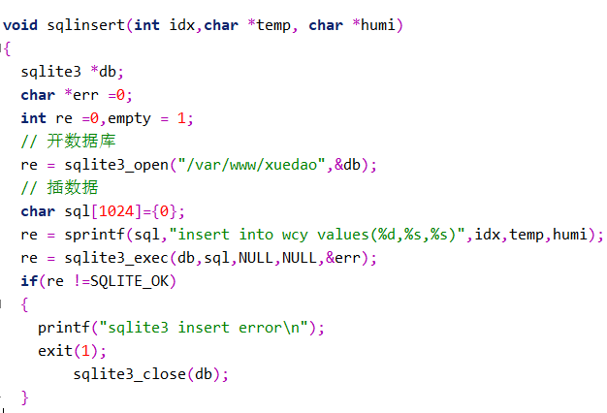
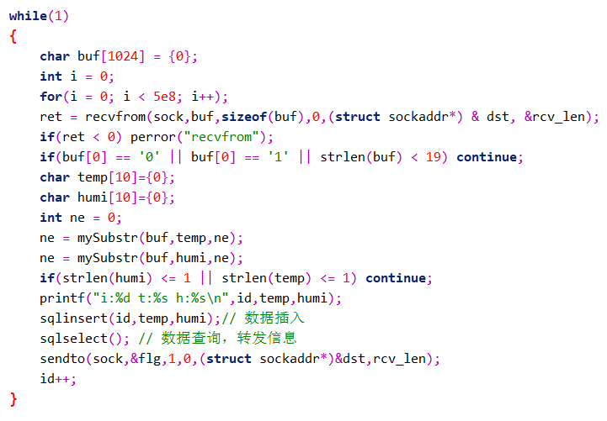
数据交换：
服务器将收到的温湿度数据信息进行格式化处理；
将处理好的数据值存放至数据库；
实时检测数据库中标志位值，并通过UPD服务发送至开发板

Slide 10
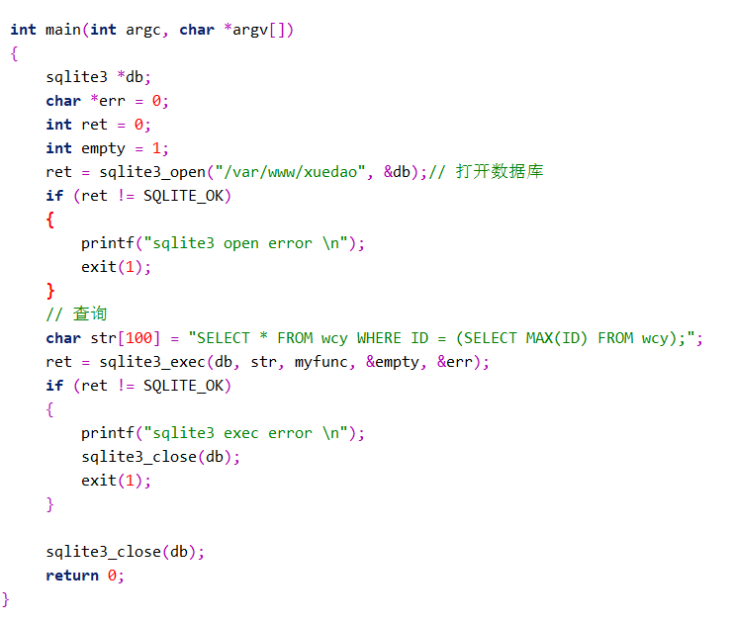
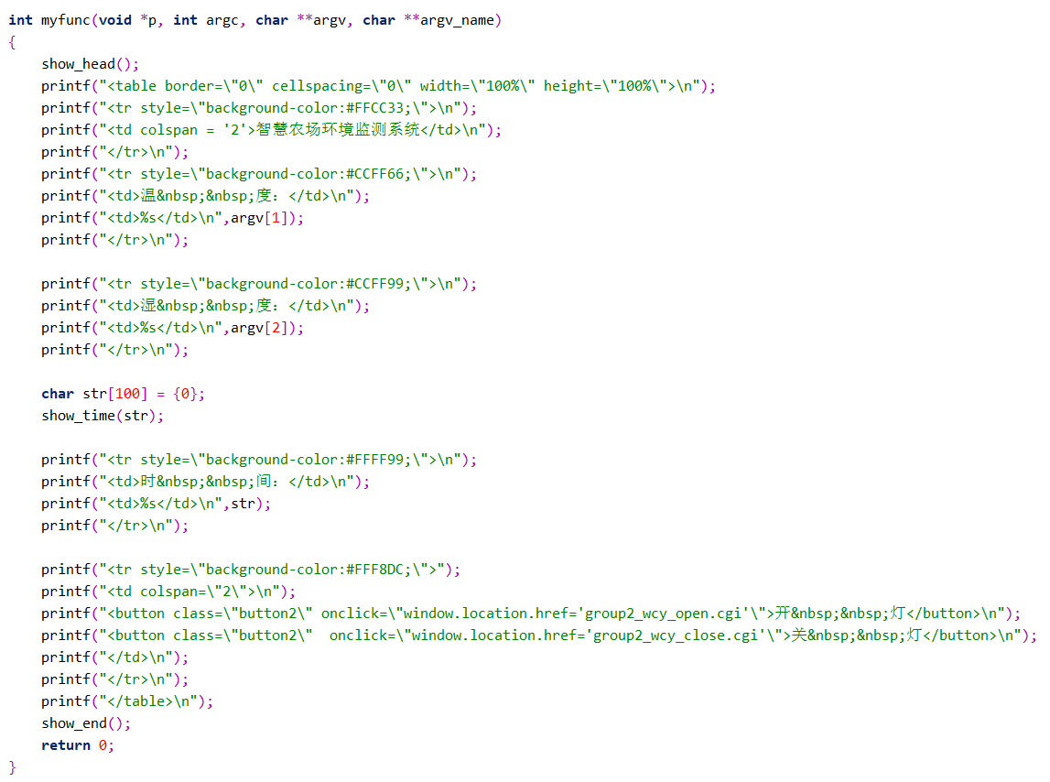
数据展示：
将数据库中存放的温湿度信息，实时展示在Web页面上；

Slide 11
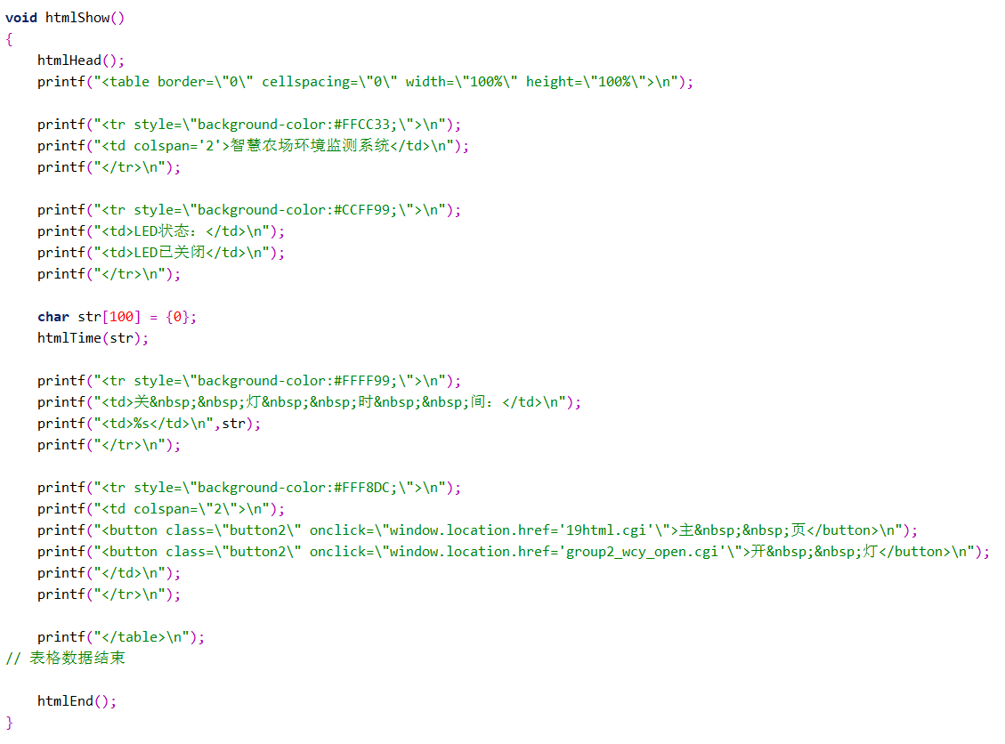
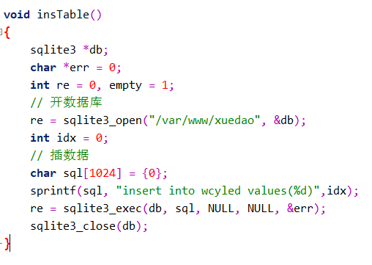
指令控制：
通过Web页面中的按钮发送控制指令，实现远程控制农场相关设备

Slide 12
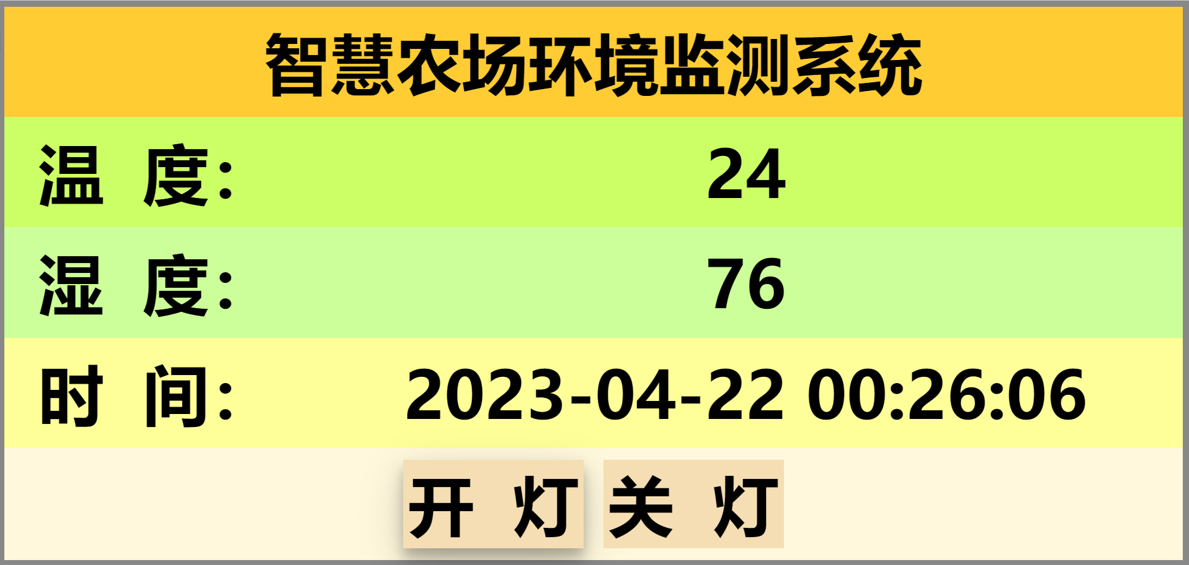
成果展示：

Slide 13
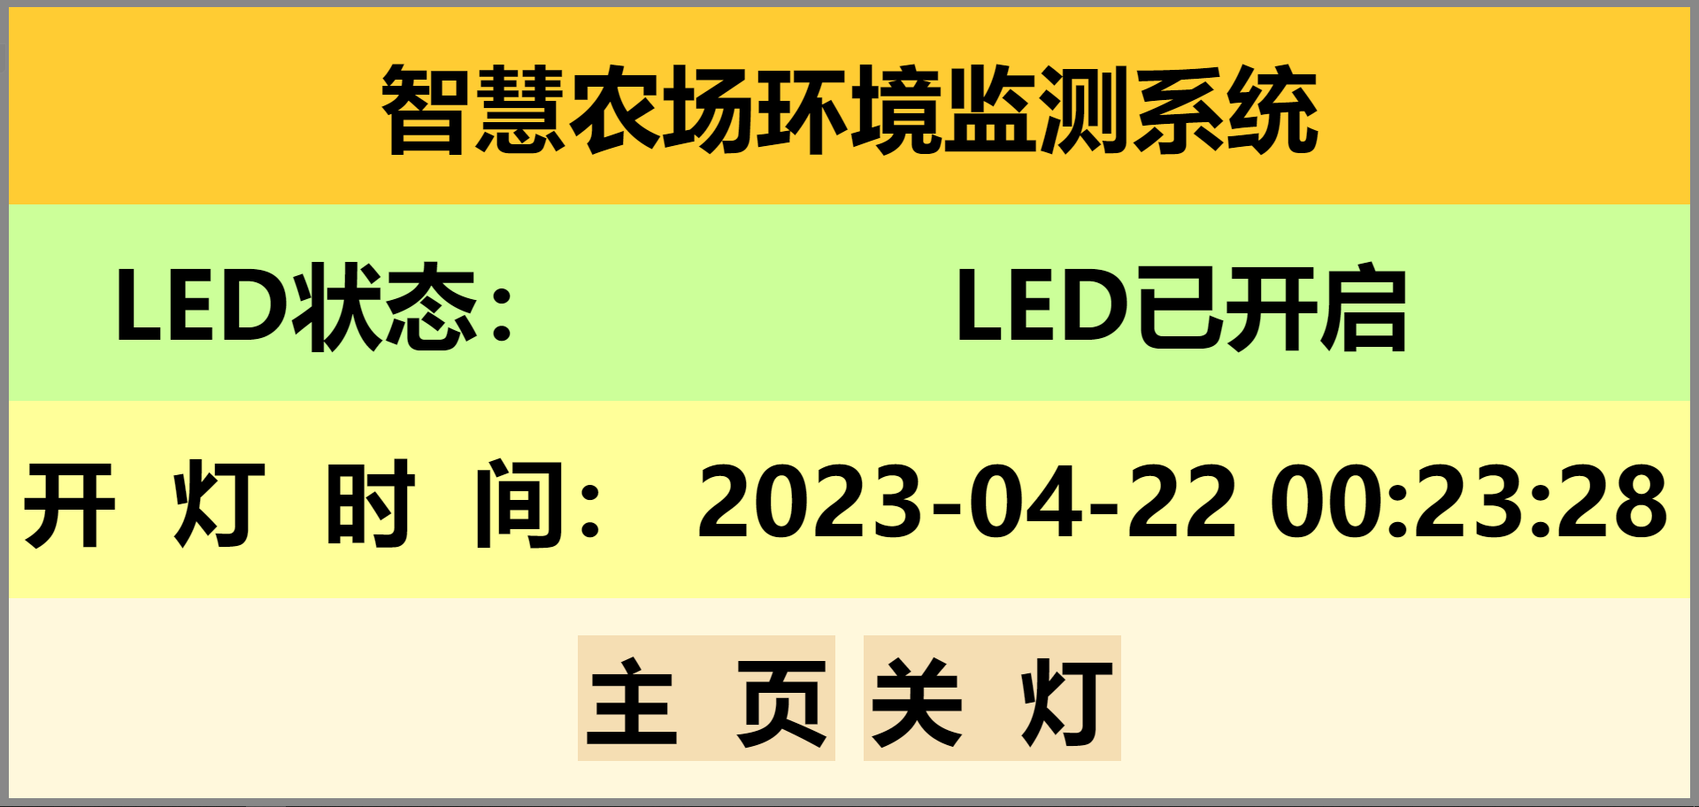
成果展示：

Slide 14
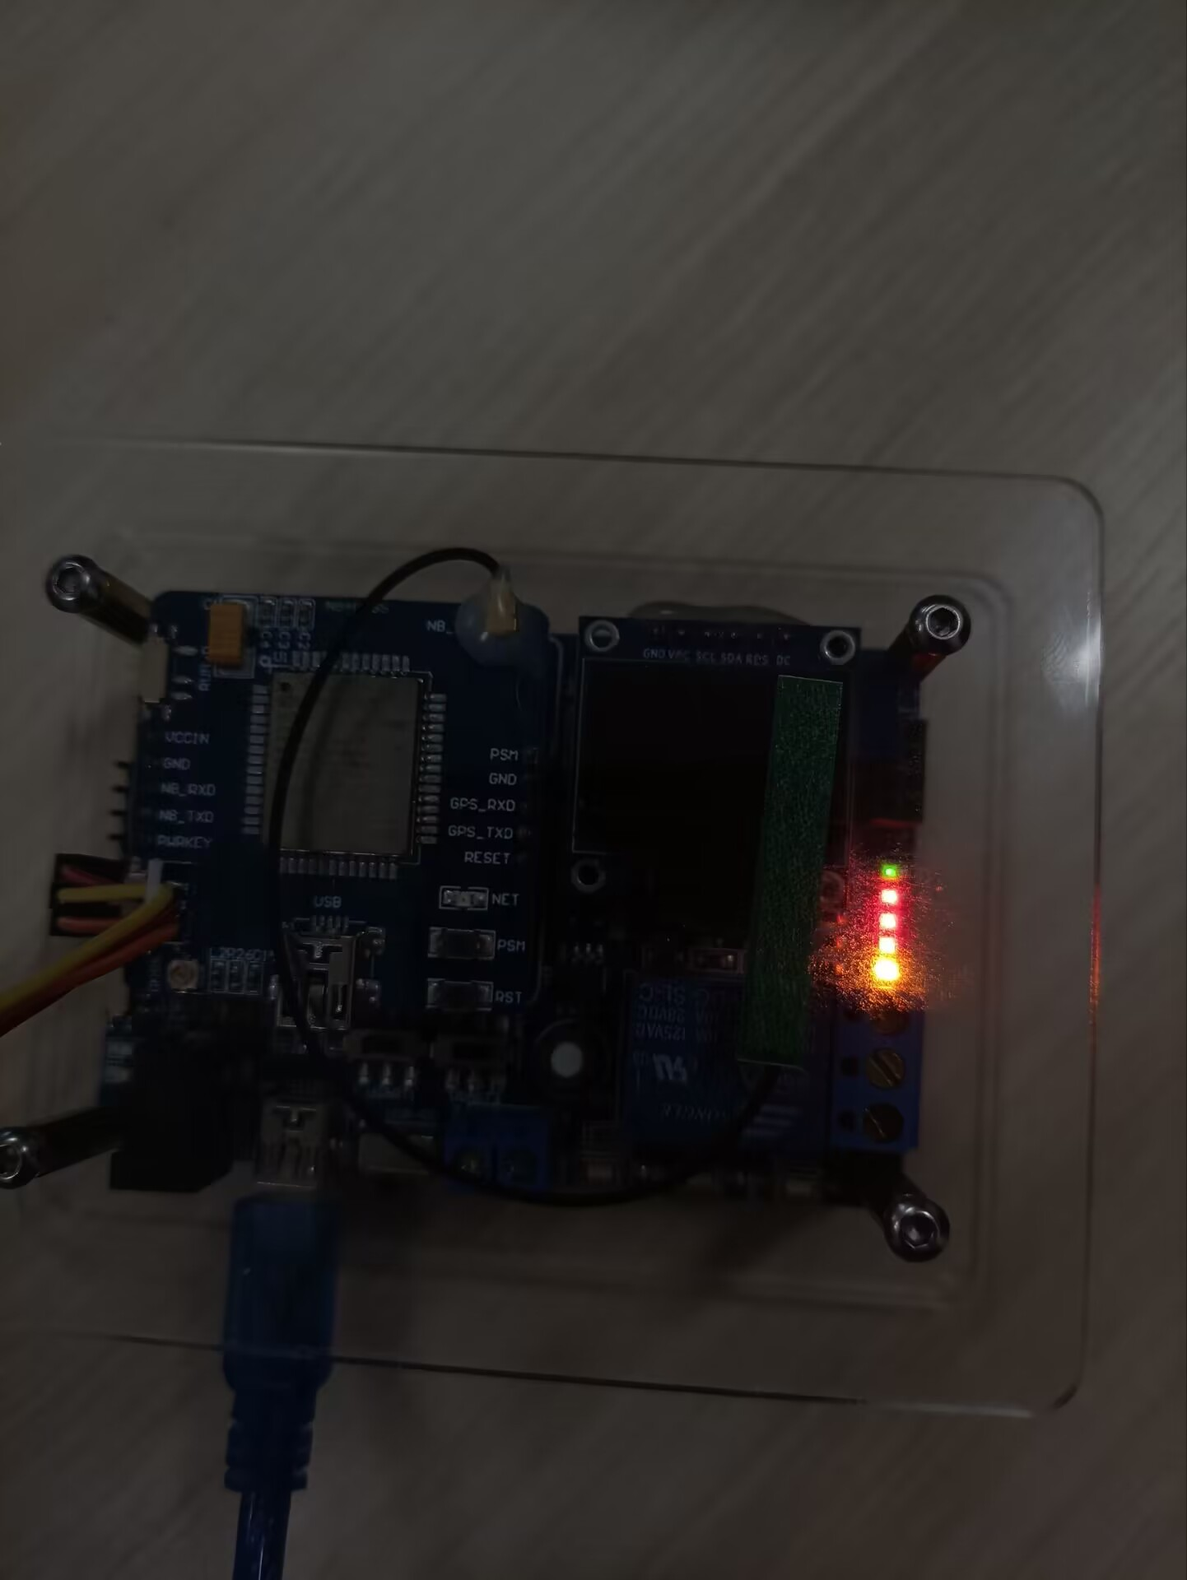

Slide 15
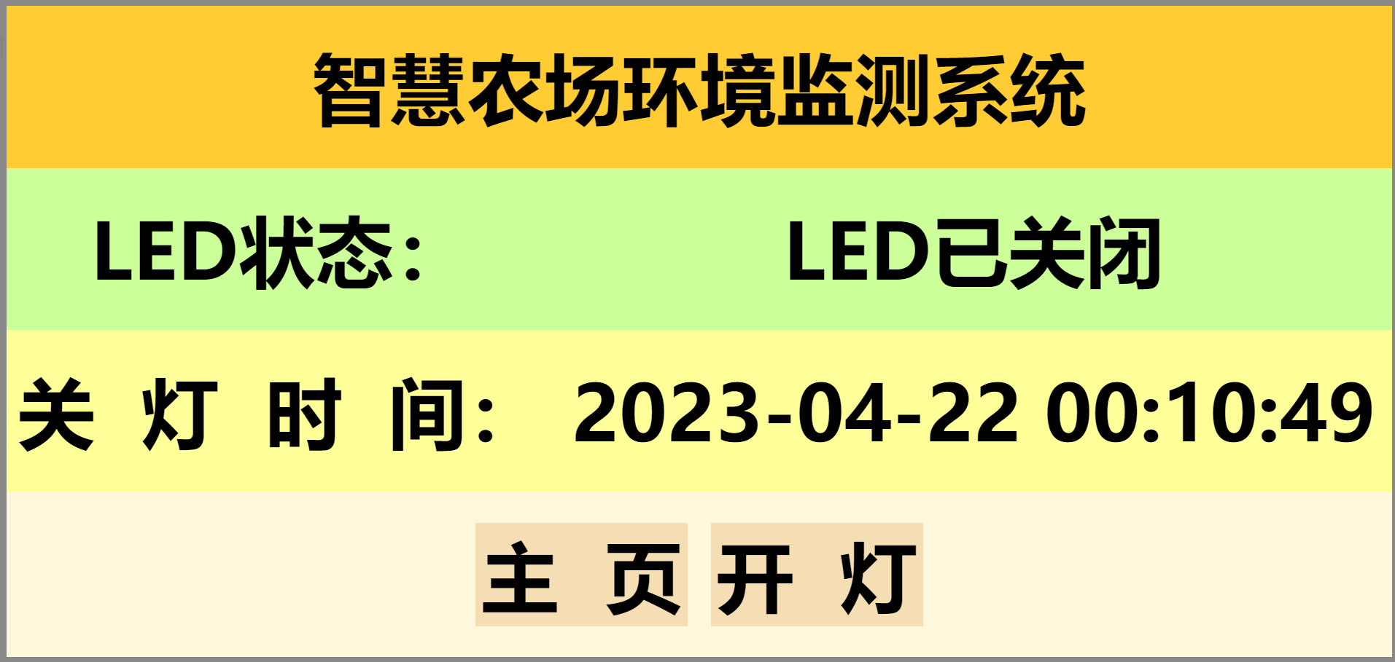
成果展示：

Slide 16
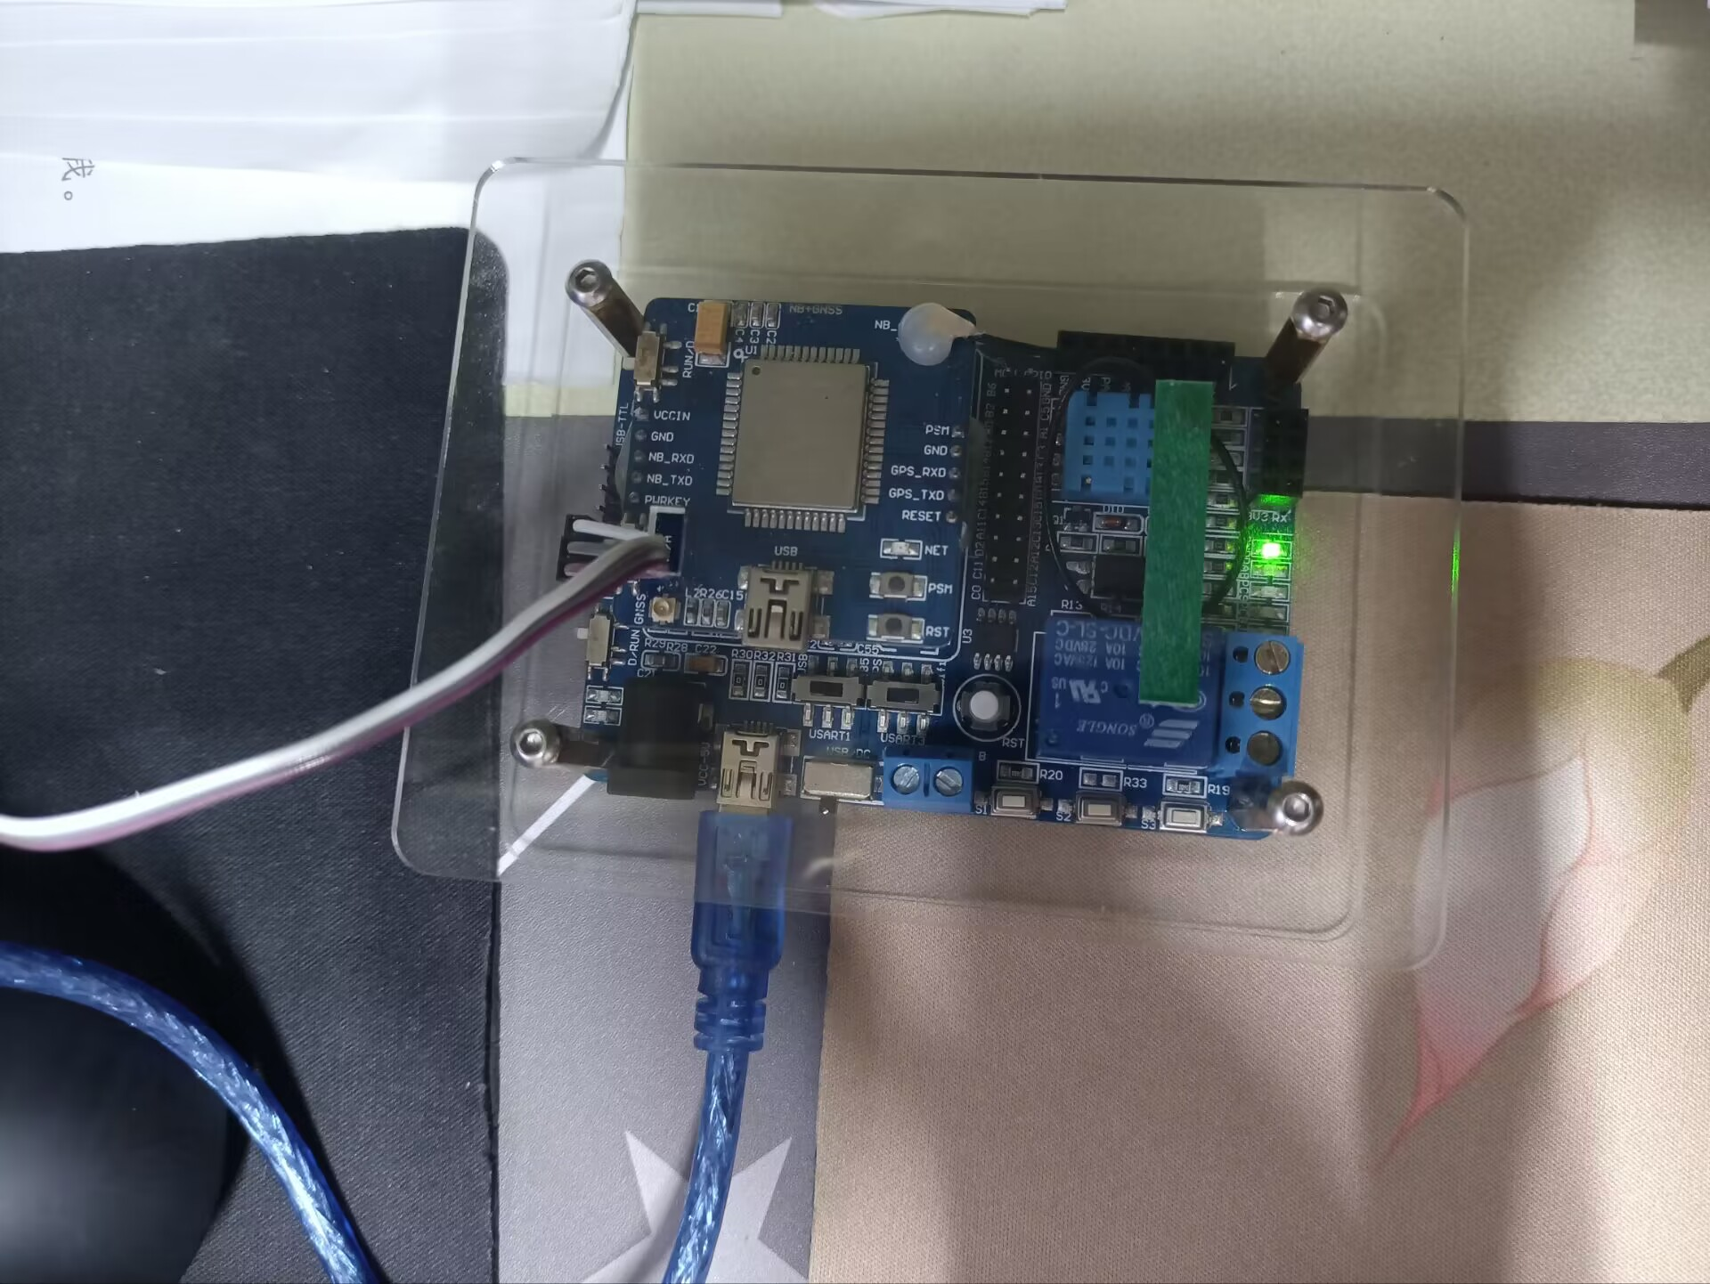

Slide 17
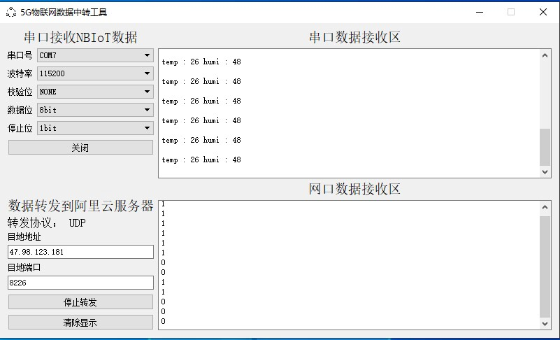

Slide 18
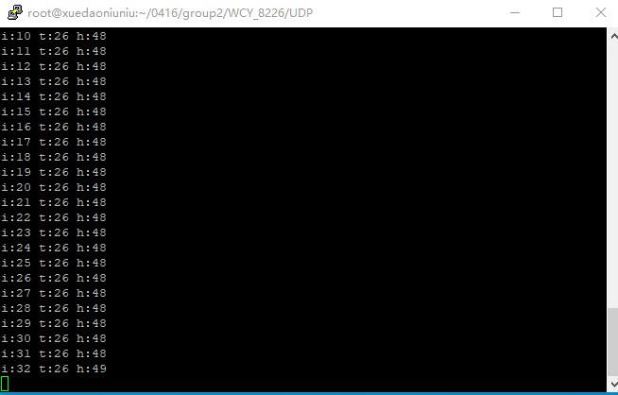

Slide 19
小组总结：
总的来说这次的嵌入式实训让我们深入地了解了嵌入式系统的设计和
实现方法，同时也让我们学习了Linux系统下的网络编程以及在CGI下
的Web页面开发；通过小组内取长补短原则，最终完成了现在的智慧
农业环境监测系统

Slide 20
THANKS

